Slide 1

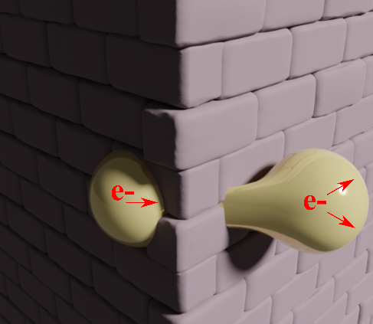


Réunion sur les activités quantiques à Lyon :
Electron unique et applications
Anthony AYARI,
P. Vincent, S. Perisanu,
P. Poncharal, S. Purcell
ILM –UCBL-CNRS
16 juin 2025

Slide 2
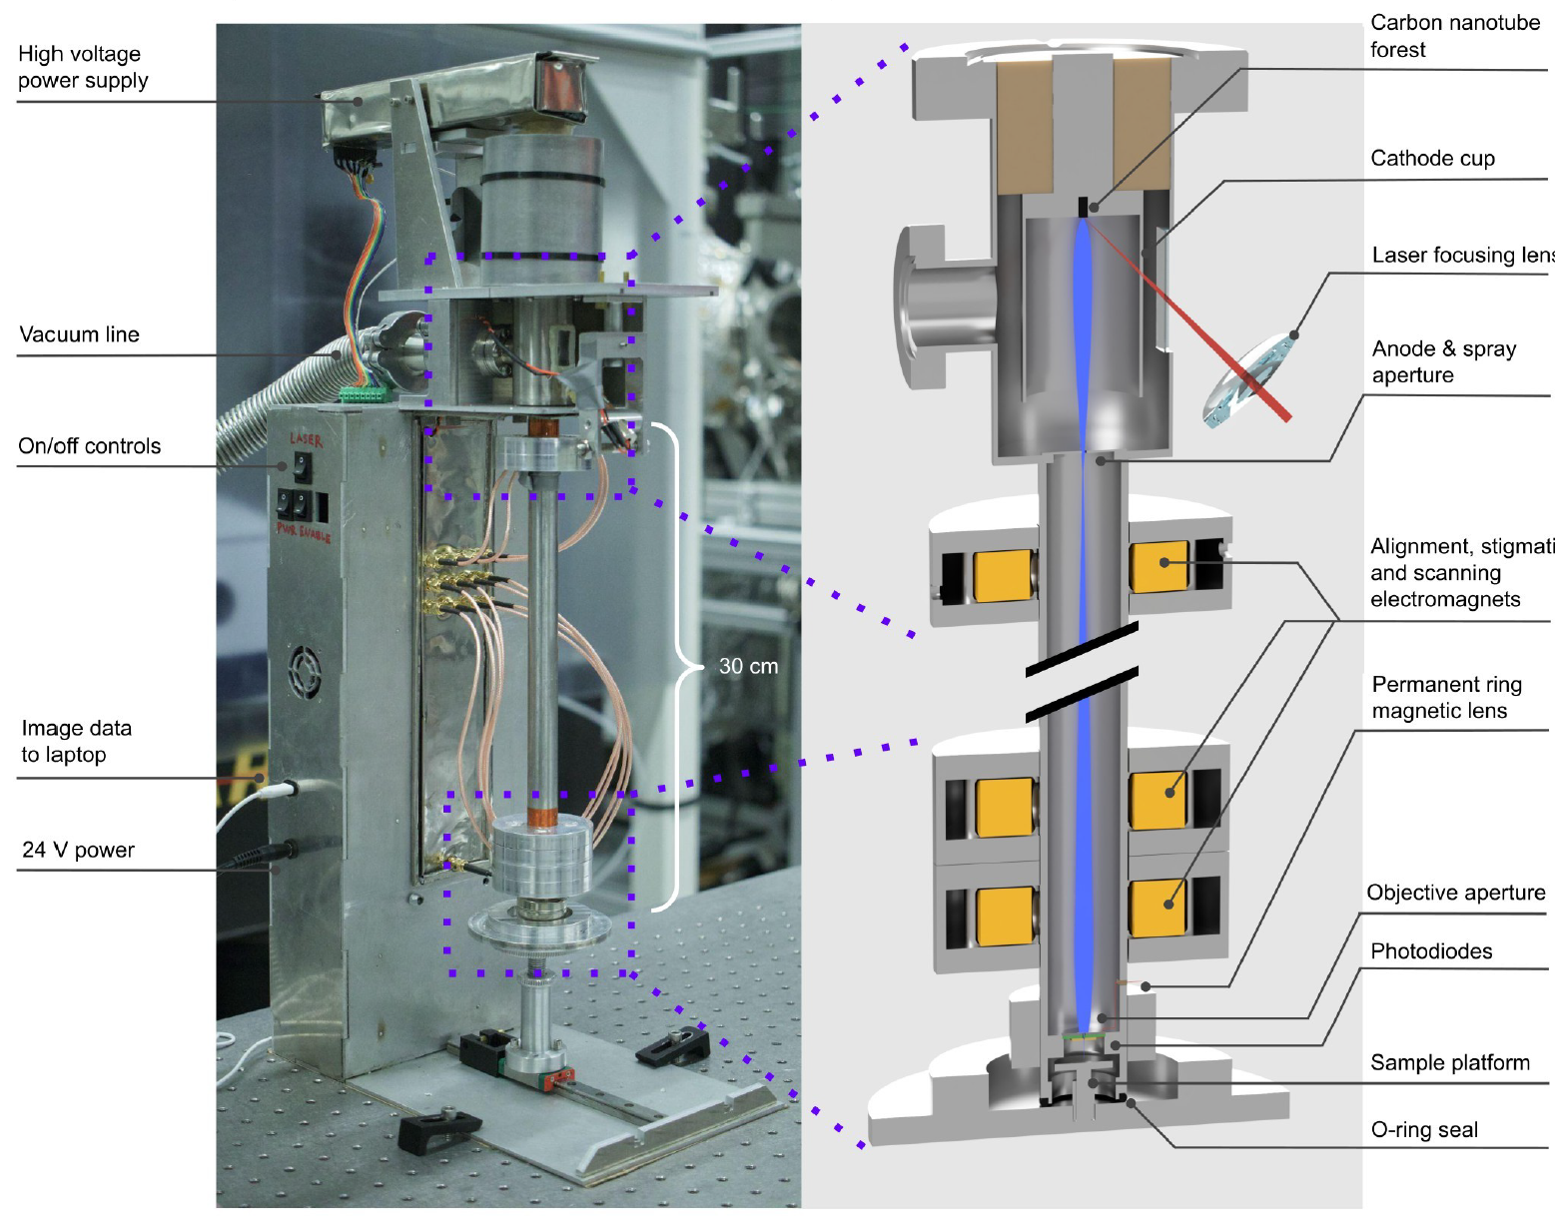
From classical electron microscopy
Kuzyk, et al. arXiv :2503.22910 (2025).

Slide 3
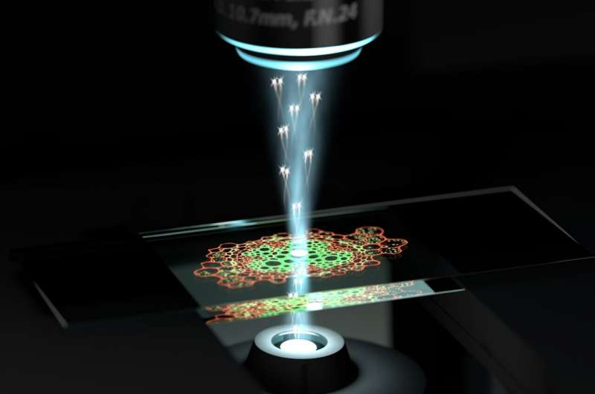
TO QUANTUM MICROSCOPY
Quantum-enhanced nonlinear microscopy
Nature volume 594,
201–206 (2021)

Slide 4
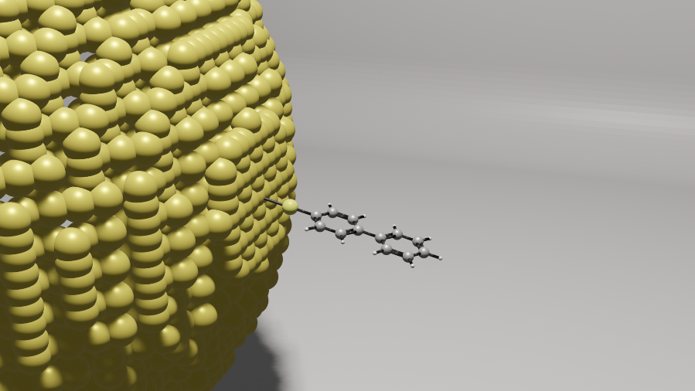
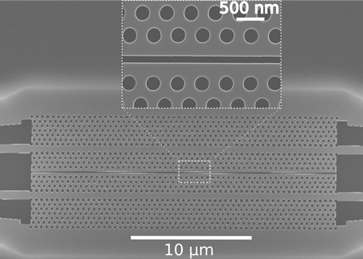
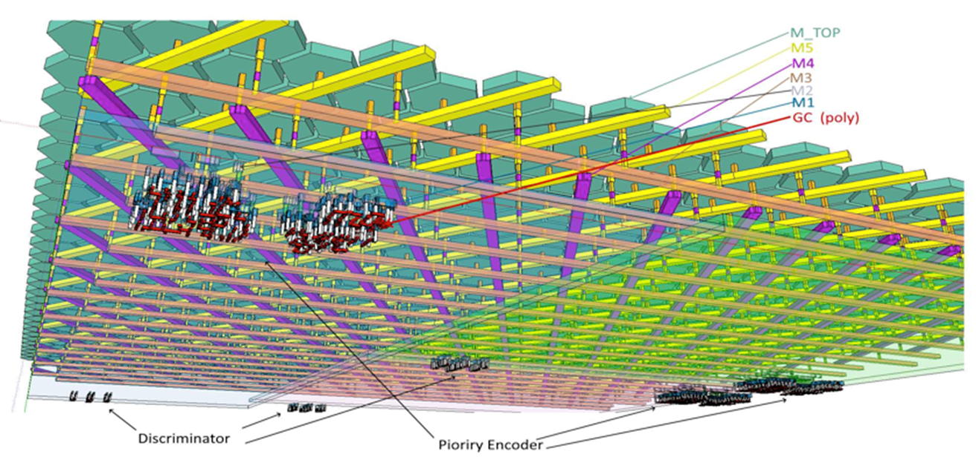
ETAPE
e-
SOURCE
MANIPULATION
DETECTION

Slide 5
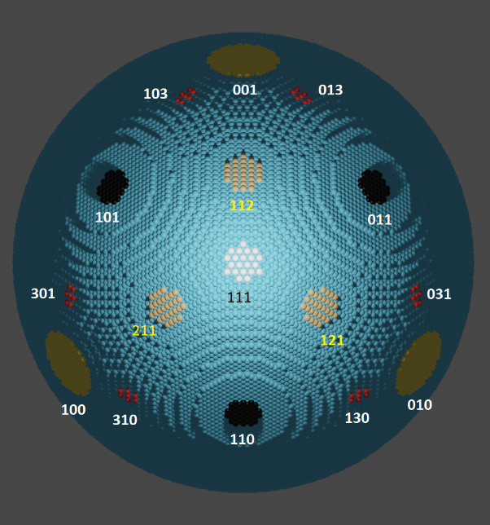
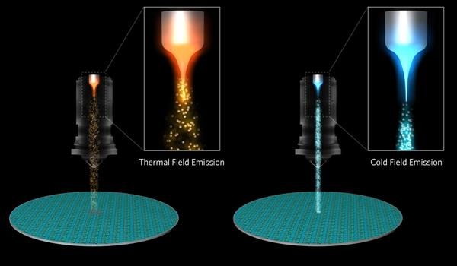
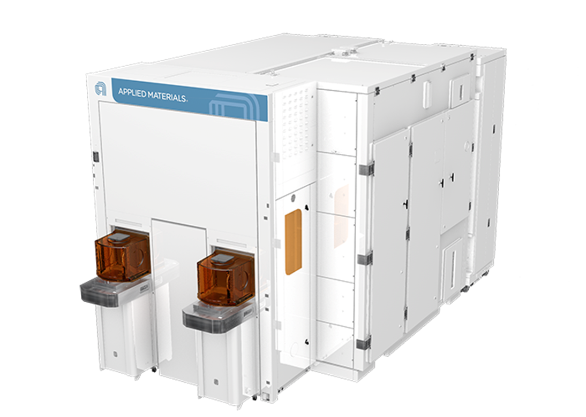
La Source d’électrons
500 µm
Utilisé pour l’imagerie ultra haute résolution par exemple
pour la fabrication de GPU

Slide 6
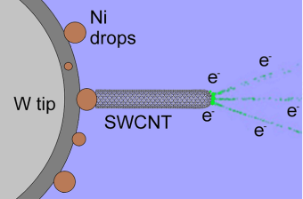
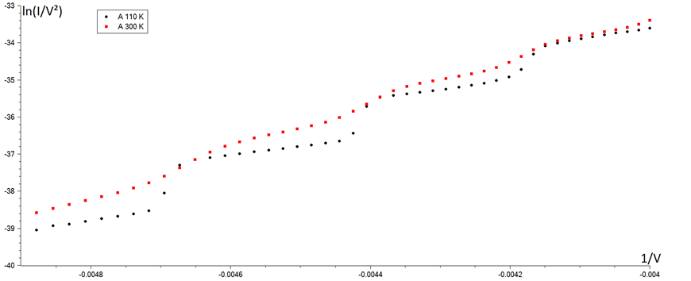
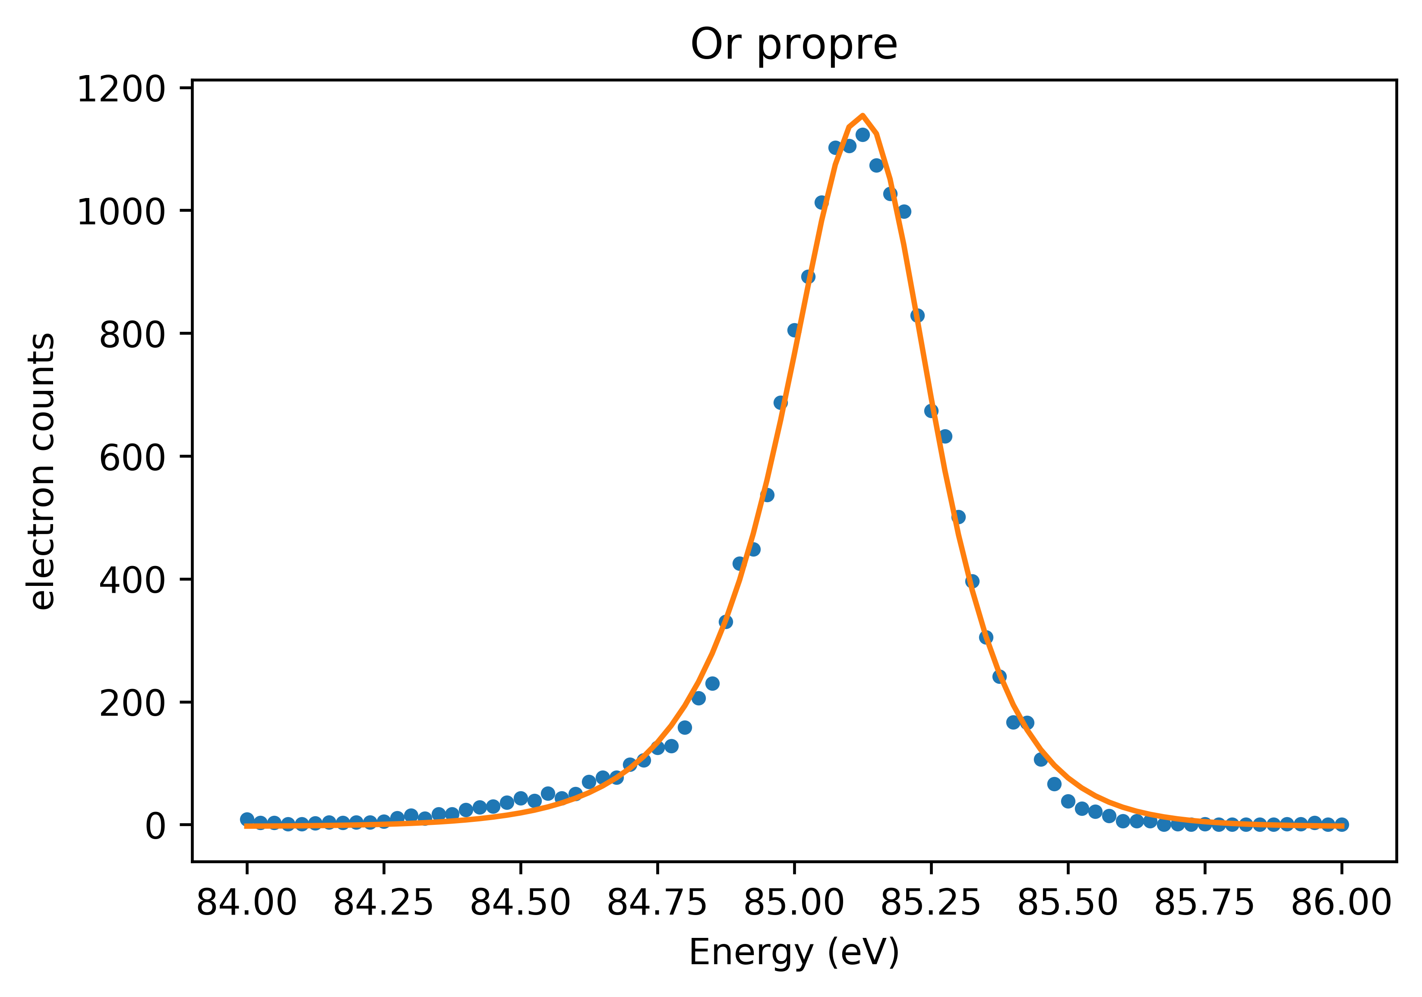
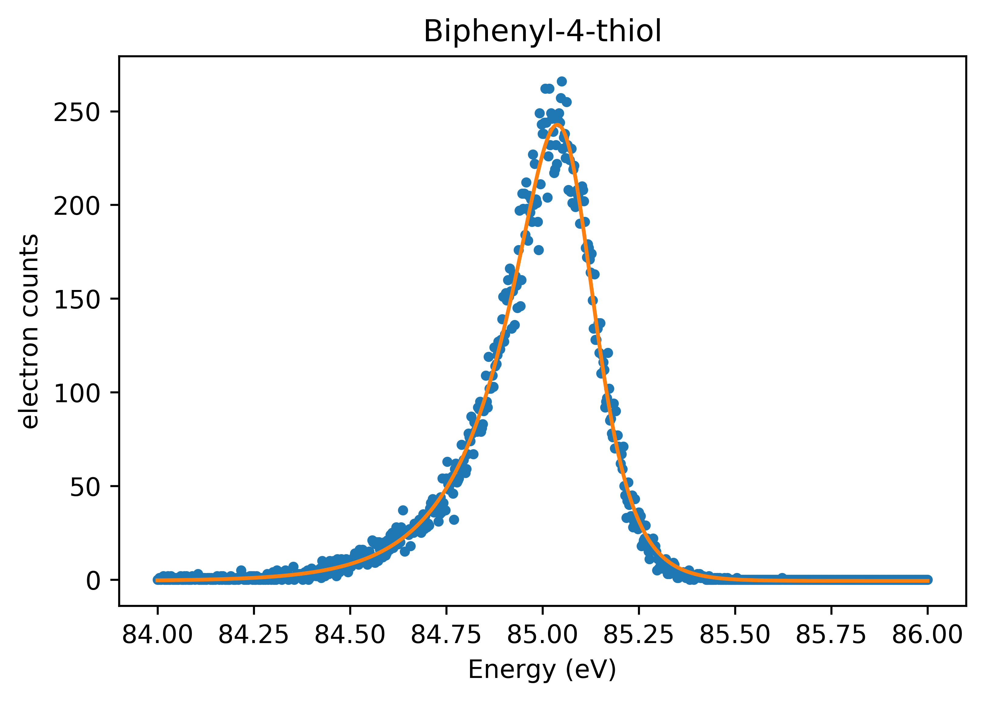
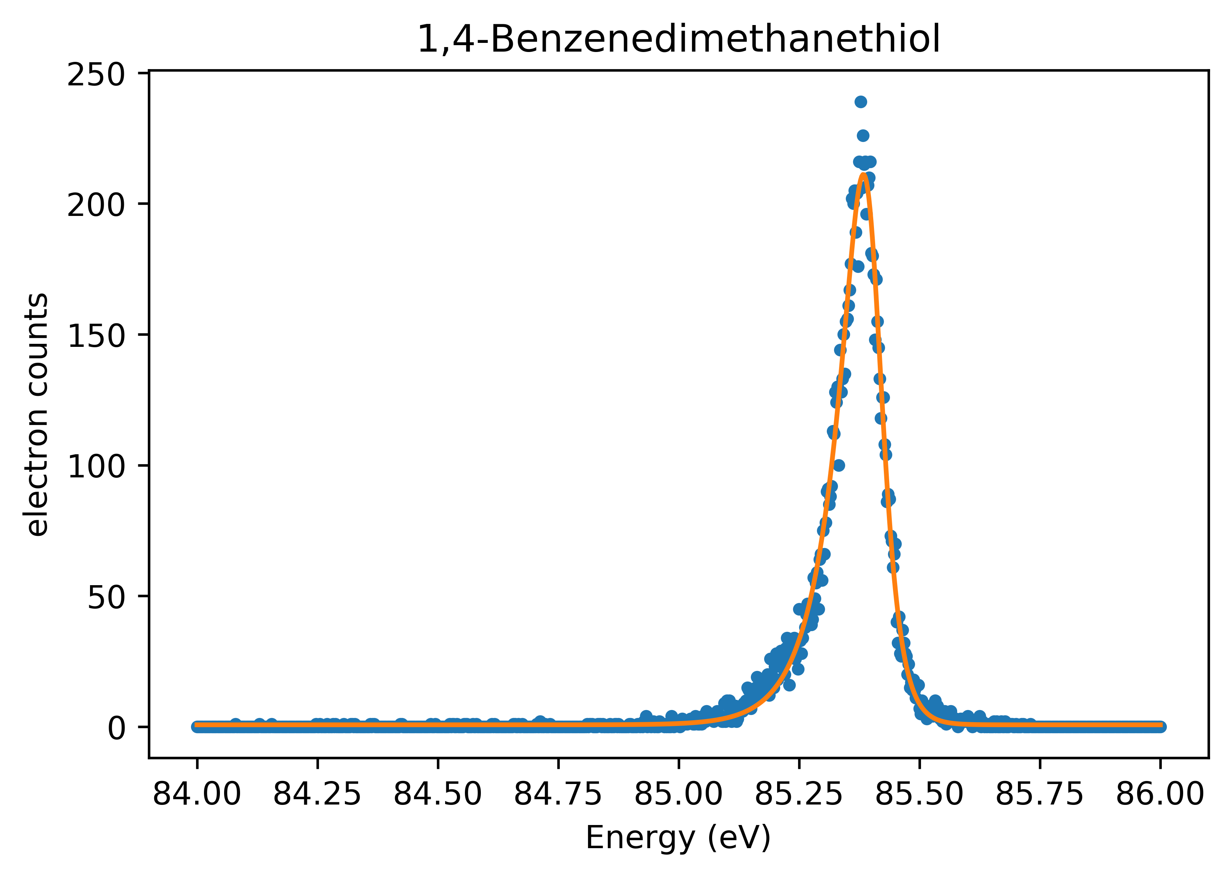
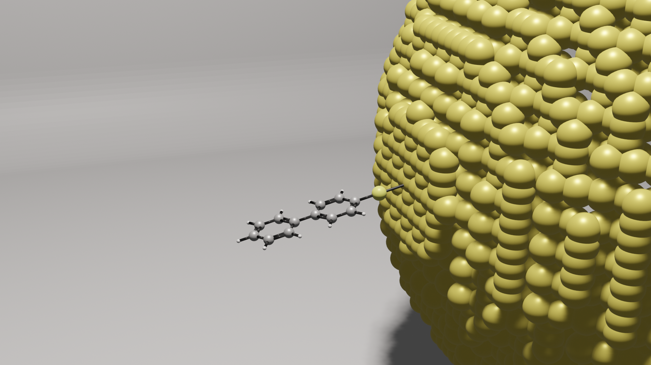
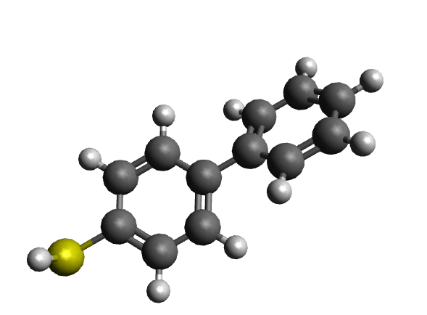
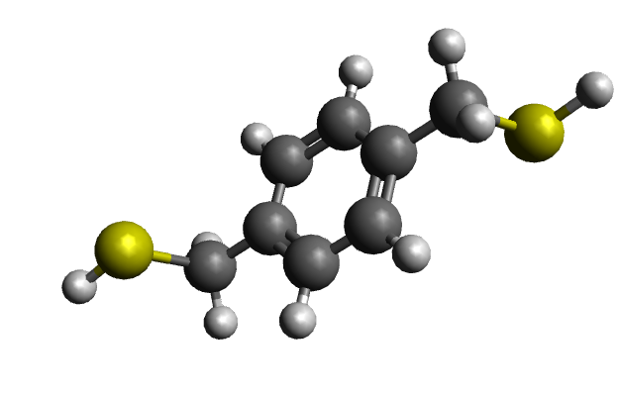
Des sources ultra-cohérentes : ANR COMODES 2023-2027
Blocage de Coulomb
Phys. Rev. Let. 112, 126805 (2014)
0,3 eV
0,26 eV
0,11 eV
Boîtes quantiques

Slide 7
Manipulation in a TEM : Rabi oscillations

Slide 8
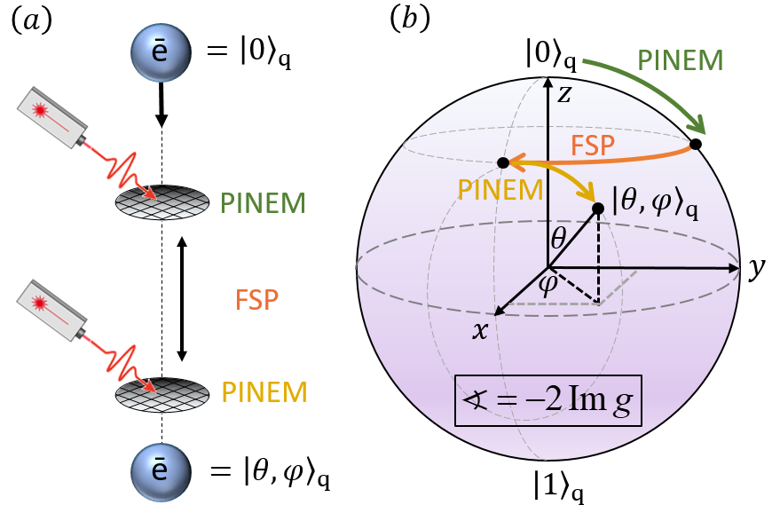
The free electron Qubit
Reinhardt, Ori, et al. "Free‐Electron Qubits." Annalen der Physik 533.2 (2021): 2000254.

Slide 9
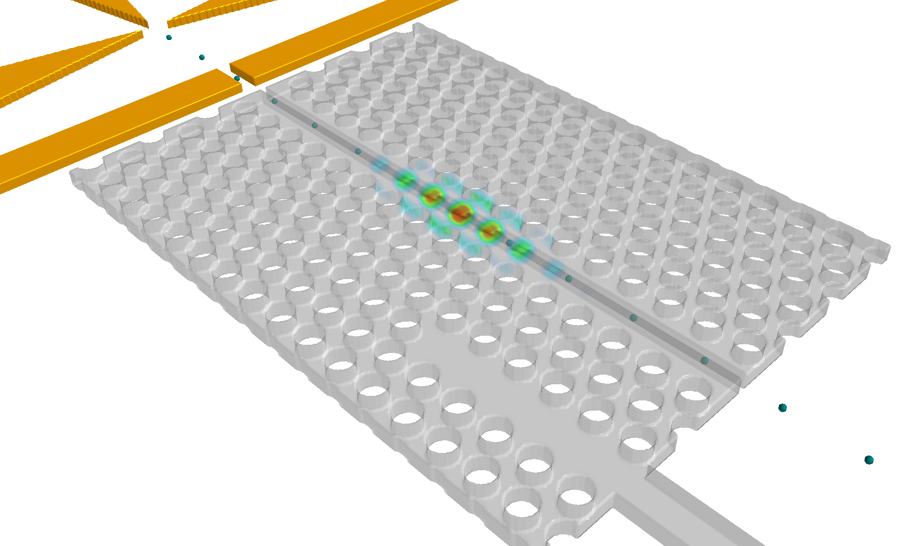
Manipulation on chip: ANR OFELIA 2022-2026
Couplage électron libre cohérent et cristal photonique à fort facteur de qualité
Emission Cherenkov stimulée ⇒ émission laser dans l’infrarouge
Absorption Cherenkov stimulé par accord de phase ⇒ génération d’état intriqué dans le vide
Bézard, et al. ACS nano 18.15 (2024): 10417-10426.

